Slide 1
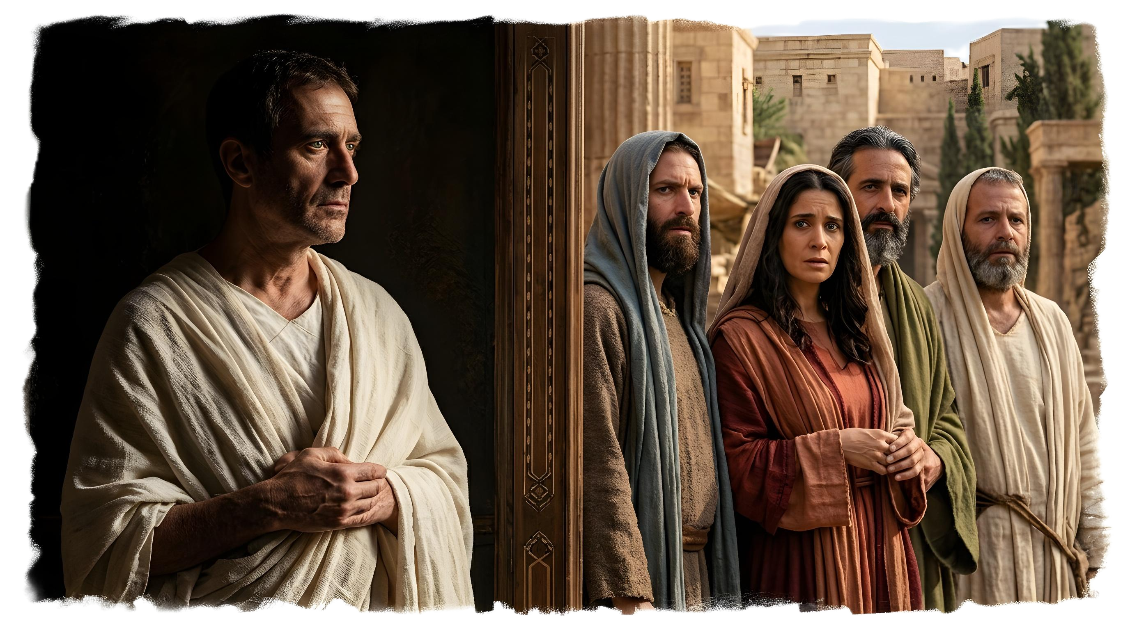
SUOČAVANJE S LAŽNIM UČITELJIMA
12. Pouka za 19. rujna 2026.

Slide 2

“” 2. Korinćanima 10,4 SHJer naše oružje nije kao ljudsko. Naše oružje ima Božju snagu da obara neprijateljske utvrde. Njima obaramo ljudska dokazivanja.“ (SHP)

Slide 3





Pavao je sebi postavio misiju da stalno bude informiran o svim crkvama. Zašto? Da zna treba li im pomoć, posjet, utjeha ili riječ ohrabrenja (2 Kor 11:28).
Ponekad su ga obavještavali o lažnim učiteljima koji su vjernike navodili na posrtanje. Kad se to dogodilo, apostol je bio ispunjen gnjevom (2 .Kor. 11,29).
Na kraju svoje druge poslanice Korinćanima, Pavao se bavi problemom tih lažnih učitelja. Kako ih možemo prepoznati? Kako se možemo boriti protiv njih u ovom duhovnom ratu? Kako ih možemo nadvladati?
Duhovni rat:
  Oružje za napad (2. Kor. 101-11).
  Ispravna obrana (2. Kor. 10,12-18).
Kako se nositi s lažnim učiteljima:
  Prevaranti prerušeni u apostole (2. Kor.11,1-15).
  Pavao i lažni učitelji (2. Kor.11,16-31).
  Samoispitivanje i pobjeda (2. Kor. 12,14-13,10.)

Slide 4


DUHOVNI RAT

Slide 5
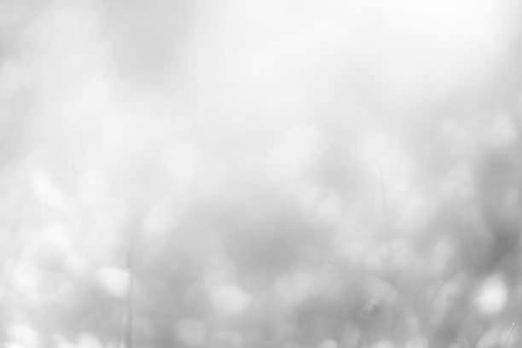




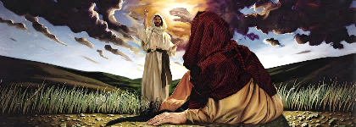
ORUŽJE ZA NAPAD
“Nađe borbeno oružjr nije tjelesno. Naprotiv ono je božanski jako, zato rušimo utvrde,” (2. Korinćanima 10,4)
Pavla su optuživali da je osobno kukavičan i nespretan, iako je u svojim pismima govorio oštro (2. Kor .10,10).
Kao odgovor na ovaj argument, Pavao je jasno naznačio da se osjeća sposobnim biti jednako strog osobno kao u pismu, ali da se neće spuštati na korištenje "tjelesnih oružja" (poput autoritarizma, tjelesnog kažnjavanja ili samozahvale), već će koristiti samo oružja "moćna u Bogu" (2. Kor. 10,2-4).
Ta "oružja" uključuju djelovanje s poniznošću i krotkošću Kristovom (Mt 11,29). Ali također uključuju čvrsto stajanje protiv zla, kao što je to činio Isus (Mt. 21,12.13), ili jasno govoriti kad je potrebno (Mt. 23,23-27).
Pavlovljevu vlast dao mu je Krist, i uvijek ju je koristio za gradnju, a ne za uništavanje (2. Kor. 10,8).
Notes:
2 Corinthians 10:1-11

Slide 6





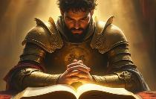
ISPRAVNA OBRANA
“Fjer nije prokušan onaj koji sam sebe preporučuje, nego onaj koga Gospodin prepoeručuje.” (2. Korinćanima 10,18)
Grčki filozofi naplaćivali su velike iznose studentima koji su željeli učiti od njih. Kako bi privukli te učenike, hvalili su se svojim znanjem, društvenim položajem ili važnim osobama koje su ih poznavale i poštovale. To je bila praksa lažnih učitelja koji su se infiltrirali u Korint (2. Kor. 10:12; 11:19-20).
Do not praise yourself
Let God praise us
Ali Pavao nije naplaćivao za dijeljenje svog znanja, nije predavao preporuke, niti se hvalio sobom. I zbog toga su ga gledali s visoka! Kako se mogao braniti?
Čini se da je trebalo biti hvaljen pred Korinćanima da bi ga oni prihvatili. Ali nije on bio taj koji je trebao hvaliti sebe (Izr. 27,2). Neka Bog bude taj koji će ga hvaliti (2. Kor. 10:18).
Ako postoji nešto čime se možemo hvaliti ili hvaliti, to je poznavanje Boga i poslušnost (Jer. 9,24; 2. Kor. 10,17).
Notes:
2 Corinthians 10:12-18

Slide 7


SUOČAVANJE S LAŽNIM UČITELJIMA

Slide 8





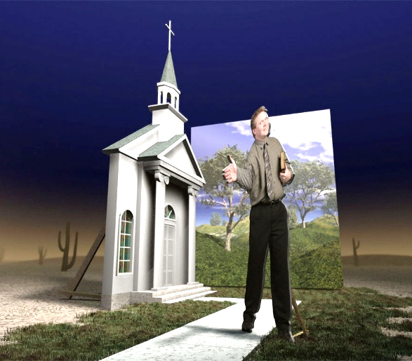
PREVARANTI PRERUŠENI U APOSTOLE
“Što činim, činit ću i ubuduće, da uništim svaki oslonac onima koji traže neki oslonac da budu smatrani jednakima nama u onome čime se ponose.” (2. Korinćanima 11,13)
Pavao želi donijeti čistu crkvu Kristu (2. Kor. 11,2). No crkva je bila u opasnosti da bude prevarena, poput Eve, i prestane biti Isusova nevjesta (2. Kor. 11,3).
Koja je bila stvarna opasnost? Židovi koji su sebe smatrali "velikim apostolima" Isusa došli su u Korint poučavajući "drugog Isusa", "drugog Duha" i "drugačijeg Evanđelja". (2. Kor. 11,4.5; Gal. 1,8).
Činjenica da netko propovijeda o Isusu ne znači da nam pokazuje pravog Isusa, kako je otkriven u Bibliji. Njihove riječi mogu biti divne, ali sam Sotona također zna kako govoriti čudesno i predstavljati se "kao anđeo svjetlosti" (2. Kor. 11,14).
Svojim djelima i riječima, pravi učitelji poučavaju "istinu Kristovu" (2. Kor. 11,9.10). No lažni učitelji, koji samo glume pobožnost, služe obmanu prerušeni u apostole (2. Kor. 11,13-15).
Notes:
2 Corinthians 11:1-15

Slide 9




PAVAO I LAŽNI UČITELJI
“Jweu li Hebreji? I ja sam.. Jesu li Izraelci? I ja sam. Jesu li potomci Abrahama? I ja sam.” (2.Korinćanims, 11,22)
Koje su sličnosti postojale između Pavla i lažnih učitelja? Svi su bili Židovi preobraćeni na kršćanstvo (2. Kor. 11,22).
Koje su bile razlike između njih? Ovdje počinje Pavlova ludost: "Jesu li oni Kristovi sluge? (Lud sam da tako govorim.) Ja sam više" (2 Kor. 11,23). Ako su se drugi hvalili da su patili za Krista, Pavao je bio daleko kvalificiraniji: bičevan; zatvoren; prijetnje smrću; kamenovan; brodolom na moru; obavijen opasnostima svih vrsta; osjećajući glad, žeđ, hladnoću i golotinju; stalno zabrinut za crkve (2. Kor. 11,23b-29).
I tu završava Pavlova "ludost." Nije želio ostaviti dojam da se želi hvaliti onim što je učinio za Krista. Njegovo pravo hvalisanje (ili slava) bilo je ono što je Krist učinio za njega.
Njegova prava snaga ležala je u njegovoj slabosti, koja ga je navela da se potpuno oslanja na Isusa (2. Kor. 11,30-31, 12.6-10).
Notes:
2 Corinthians 11:16-31

Slide 10



SAMOISPITIVANJE I POBJEDA
“Mislim da ti “nadapostoli“ nisi ništa bolji od mene.” (2. Korinćanima 13,5 SHP)
Približavalo se vrijeme kada će Pavao posjetiti Korint. Što će zateći i kako bi trebao postupiti u skladu s tim? (2. Kor. 13,1.2).
Pavao je bio spreman snažno primijeniti crkvenu disciplinu: obnoviti pokajnike i kazniti tvrdoglave.
Bojao se da će, po dolasku, zateći ih u svađi i raznim grijesima. Bojao se plakati za nepokajane grešnike (2. Kor. 12,20.21).
Stoga, prije nego što dođe to vrijeme, Korinćani trebaju razmisliti i ispitati sami sebe (2. Kor. 13,5).
Pavao je, sa svoje strane, molio da prestanu činiti zlo i da čine dobro, te da budu usavršeni (2, Kor. 13,7-9).
Notes:
2 Corinthians 11:16-31

Slide 11

“Božji je narod upućen na Sveto pismo kao osiguranje od utjecaja lažnih učitelja i obmanjivačkih sila duhova tame. Sotona koristi svako moguće sredstvo da spriječi ljude u stjecanju biblijskog znanja, jer jasni iskazi biblije otkrivaju njegove obmanee. Svako oživljavanje Božjeg djela potiče kneza zla na još veću aktivnost. Sada ulaže krajnje napore za završnu bitku protiv Krista i njegovih sljedbenika. […] Krivotvorina će toliko nalikovati istini da će ih biti nemoguće razlikovati osim po Svetom pismu. Njihovim svjedočanstvima svaka izjava i svako čudo mora biti iskušano."
Ellen G. White, Veliki sukob, str. 593. u izvorniku.

